Slide 1
СТАНДАРТЫ В ОБРАЗОВАНИИ
Гутник Ирина Сергеевна,
директор МБОУ ДПО «ИМЦ»

Slide 2
СТАНДАРТ
1) В переводе с английского языка это слово переводится как норма
2) В широком смысле слова – это образец, эталон, модель, принимаемые за исходные для сопоставления с ними других подобных объектов.
3) Его разрабатывают как на материальные предметы, так и на нормы, правила, требования различного характера.

Slide 3
Стандартизация
Вид человеческой деятельности, направленный на то, чтобы упорядочить оптимальным образом деятельность людей в различных областях.

Slide 4
ФГОС
Совокупность обязательных требований к образованию определенного уровня и (или) к профессии, специальности и направлению подготовки, утвержденных федеральным органом исполнительной власти.
(№ 273-ФЗ, статья 2, п. 6;
№ 273-ФЗ, статья 11 с изменениями)

Slide 5
ФГОС ДО
Приказ Минобрнауки России
от 17.10.2013 № 1155

Slide 6
ФГОС НОО
Приказ Минобрнауки России
от 06.10.2009 № 373
(в редакции от 18.05.2015)

Slide 7
ФГОС ООО
Приказ Минобрнауки России
от 17.12.2010 № 1897
(в редакции от 29.12.2014)

Slide 8
ФГОС СОО
Приказ Минобрнауки России
от 17.05.2012 № 413
(в редакции от 29.12.2014)

Slide 9
ФГОС НОО обучающихся с ОВЗ
Приказ Минобрнауки России
от 19.12.2014 № 1598
(к правоотношениям возникшим с 01.09.2016)

Slide 10
ФГОС образования обучающихся с умственной отсталостью
Приказ Минобрнауки России
от 19.12.2014 № 1599
(к правоотношениям возникшим с 01.09.2016)

Slide 11
Образовательный стандарт
Совокупность обязательных требований к высшему образованию по специальностям и направлениям подготовки, утвержденных образовательными организациями высшего образования.
(№ 273-ФЗ, статья 2, п. 7)

Slide 12
Профессиональный стандарт
Характеристика квалификации, необходимой работнику для осуществления определенного вида профессиональной деятельности.

Slide 13
Профессиональный стандарт применяется работодателями при:
формировании кадровой политики
управлении персоналом
организации обучения и аттестации
заключении трудовых договоров
разработке должностных инструкций
установлении систем оплаты труда

Slide 14
Федеральный закон
от 02.05.2015 № 122-ФЗ
«О внесении изменений в Трудовой кодекс Российской Федерации и статьи 11 и 73 Федерального закона "Об образовании в Российской Федерации"»
(c 01.07.2016)

Slide 15
Профессиональный стандарт педагога (учитель, воспитатель)
Приказ Министерства труда и социальной защиты РФ
от 18.10.2013 № 544н ( с 01.01.2015)
???
Приказ Министерства труда и социальной защиты РФ
от 25.12.2014 № 1115н (с 01.01.2017)

Slide 16
Профессиональный стандарт
«Педагог-психолог
(психолог в сфере образования)»
Приказ Министерства труда и социальной защиты РФ
от 24.07.2015 № 514н
( с 01.01.2017)

Slide 17
Профессиональный стандарт
«Педагог дополнительного образования детей и взрослых»
Приказ Министерства труда и социальной защиты РФ
от 08.09.2015 № 613н
( с 01.01.2017)

Slide 18
Профессиональный стандарт
«Руководитель
образовательной организации»
Проект приказа Министерства труда и социальной защиты РФ
от 08.09.2015 № 613н
( с 2018 года)

Slide 19
График разработки и применения профессиональных стандартов
Приказ
Министерства образования и науки РФ
от 27.05.2015 № 536

Slide 20
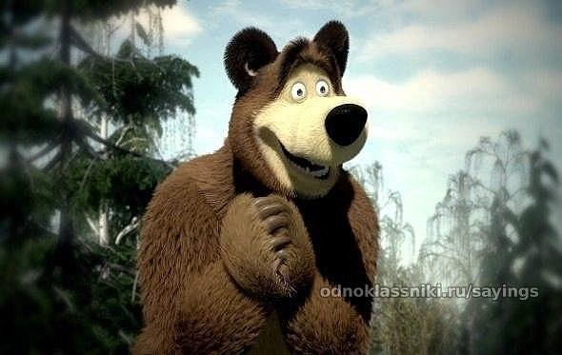
Какая прелесть,
эти ваши профессиональные стандарты!

Slide 21
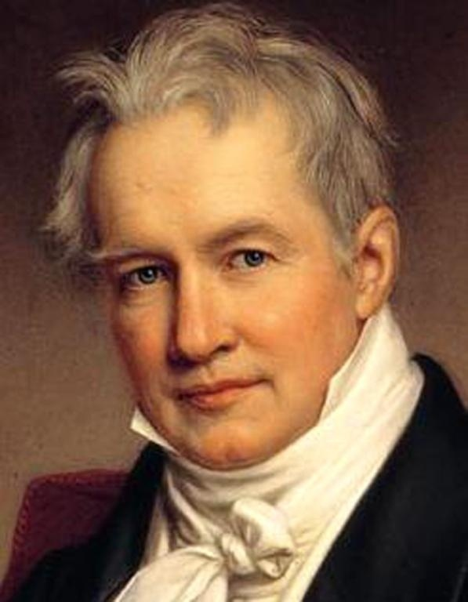
Фридрих Вильгельм Генрих Алекса́ндр фон Гу́мбольдт
(1769-1859)

Slide 22
Какая прелесть,
эти НАШИ профессиональные стандарты!

Slide 23
Гутник Ирина Сергеевна,
директор МБОУ ДПО «ИМЦ»
телефон: 4-43-99
e-mail: polimc41@mail.ru

